Slide 1
Requirement for the ground motion from beam dynamics
谭翔宇、闫芳、王毅伟
2026年3月20日
CEPC beam dynamics meeting
Notes:
修改意见：1、解释一下heps和cepc结果上的区别，可以将讨论过程写出来。2、理论公式的讨论，要将每一步写清楚。3、建议先选用同样的heps地面振动输入，分别放入heps和cepc中看区别

Slide 2
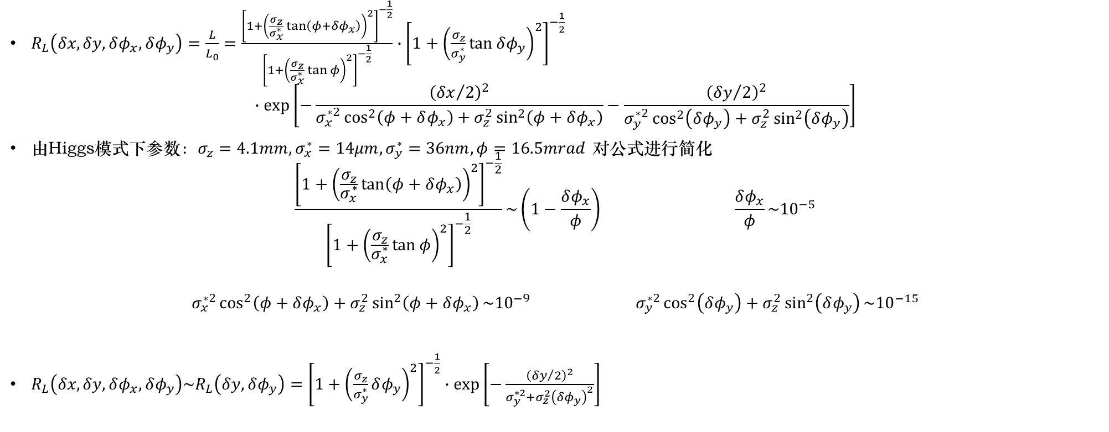
位移误差和角度误差引起的亮度下降公式
$R_{L}\left(δx,δy,δφ_{x},δφ_{y}\right)=\frac{L}{L_{0}}=\frac{{\left[1+{\left(\frac{σ_{z}}{σ_{x}^{∗}}\tan\left(φ+δφ_{x}\right)\right)}^{2}\right]}^{−\frac{1}{2}}}{{\left[1+{\left(\frac{σ_{z}}{σ_{x}^{∗}}\tan{φ}\right)}^{2}\right]}^{−\frac{1}{2}}}∙{\left[1+{\left(\frac{σ_{z}}{σ_{y}^{∗}}\tan{δφ_{y}}\right)}^{2}\right]}^{−\frac{1}{2}}$ $∙\exp\left[−\frac{{\left({δx}/2\right)}^{2}}{σ_{x}^{∗2}\cos^{2}\left(φ+δφ_{x}\right)+σ_{z}^{2}\sin^{2}\left(φ+δφ_{x}\right)}−\frac{{\left({δy}/2\right)}^{2}}{σ_{y}^{∗2}\cos^{2}\left(δφ_{y}\right)+σ_{z}^{2}\sin^{2}\left(δφ_{y}\right)}\right]$
由Higgs模式下参数：$σ_{z}=4.1mm,σ_{x}^{∗}=14μm,σ_{y}^{∗}=36nm,φ=16.5mrad$ 对公式进行简化
$$\frac{{\left[1+{\left(\frac{σ_{z}}{σ_{x}^{∗}}\tan\left(φ+δφ_{x}\right)\right)}^{2}\right]}^{−\frac{1}{2}}}{{\left[1+{\left(\frac{σ_{z}}{σ_{x}^{∗}}\tan{φ}\right)}^{2}\right]}^{−\frac{1}{2}}}\sim \left(1−\frac{δφ_{x}}{φ}\right) \frac{δφ_{x}}{φ}\sim {10}^{−5}$$
$$σ_{x}^{∗2}\cos^{2}\left(φ+δφ_{x}\right)+σ_{z}^{2}\sin^{2}\left(φ+δφ_{x}\right)\sim {10}^{−9} σ_{y}^{∗2}\cos^{2}\left(δφ_{y}\right)+σ_{z}^{2}\sin^{2}\left(δφ_{y}\right)\sim {10}^{−15}$$
$R_{L}\left(δx,δy,δφ_{x},δφ_{y}\right)\sim R_{L}\left(δy, δφ_{y}\right)={\left[1+{\left(\frac{σ_{z}}{σ_{y}^{∗}}δφ_{y}\right)}^{2}\right]}^{−\frac{1}{2}}∙\exp\left[−\frac{{\left({δy}/2\right)}^{2}}{σ_{y}^{∗2}+σ_{z}^{2}{\left(δφ_{y}\right)}^{2}}\right]$
亮度下降主要由y方向位移和角度误差引起
同时，角度误差对亮度的影响要显著高于位移误差
Reference: O. Napoly, PA 40 (1993) 180
Notes:
每一步写清楚

Slide 3
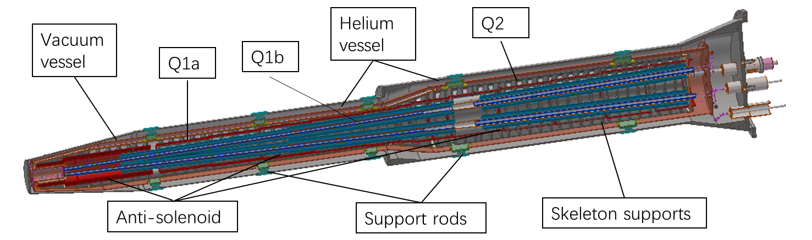
对撞区四级铁施加随机振动
在CEPC Higgs模式中对撞区附近四组强聚焦磁铁施加随机振动（对100个case进行统计）：
施加随机振动的磁铁
随机振动rms值 | y_ip1_rms | yv_ip1_rms | RL
1nm | 0.938nm | 1.769μrad | 98.02%
2nm | 1.811nm | 3.591μrad | 92.51%
4nm | 3.750nm | 7.325μrad | 76.67%
8nm | 7.183nm | 14.685μrad | 51.18%
y和y’的RMS值和地面振动RMS值成比例增加，可以计算二者的放大倍数

Slide 4
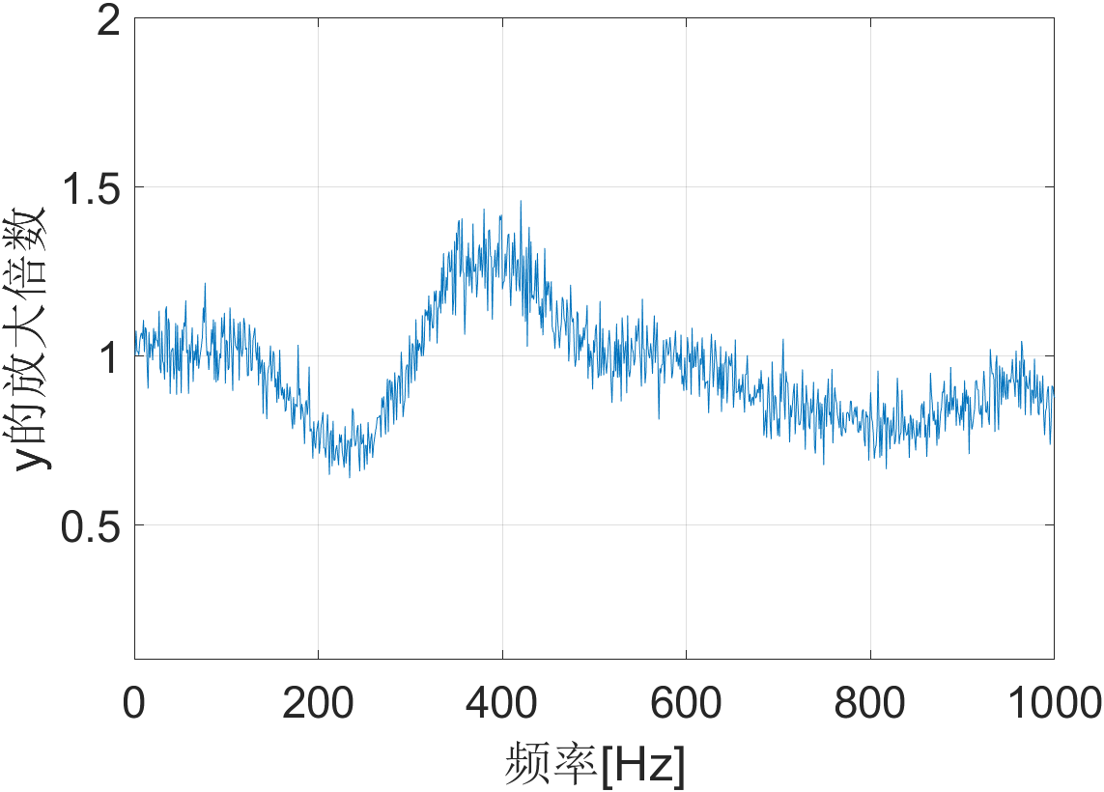
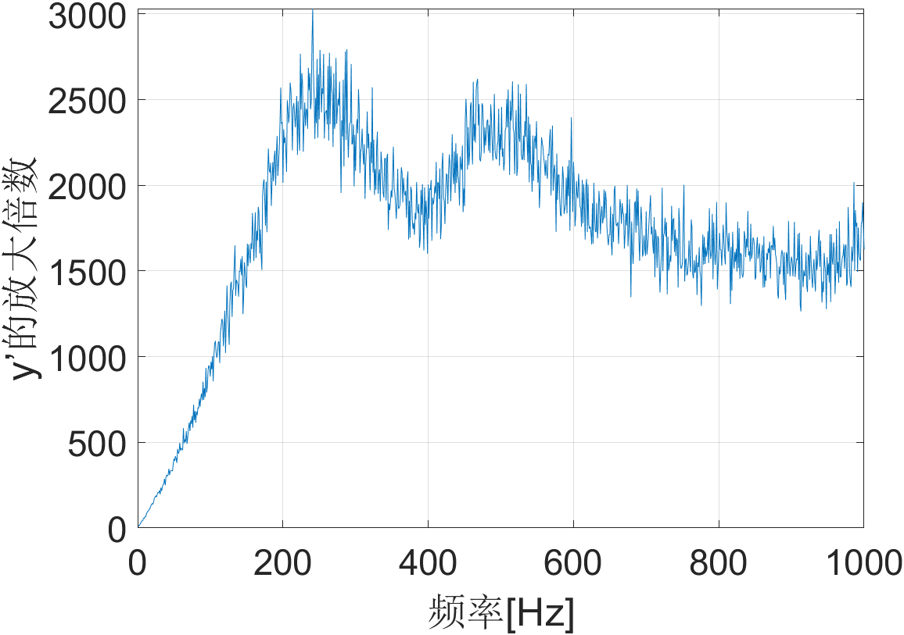
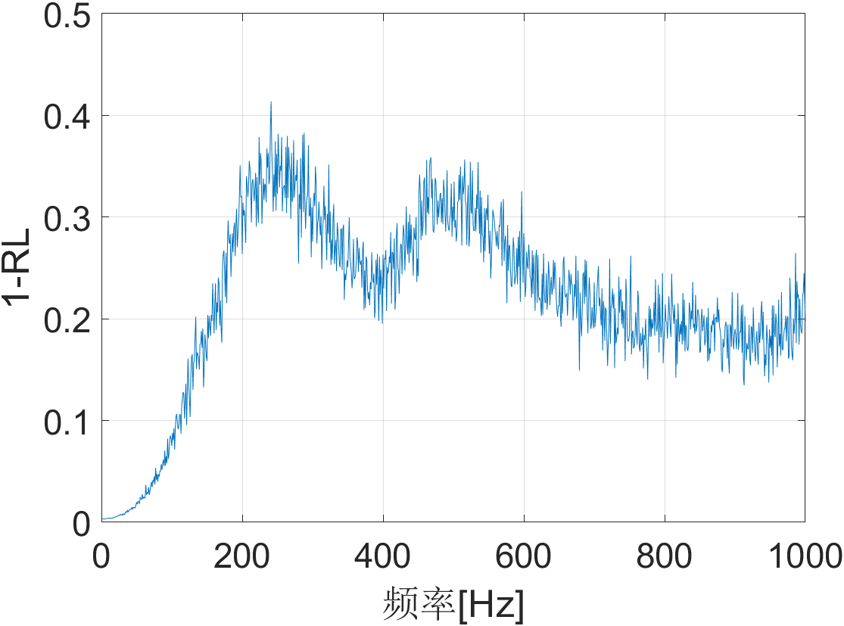

对撞区四级铁施加频率相关振动
$$放大倍数=\frac{轨道RMS值}{输入地面振动RMS值}$$
每个频率100个seeds进行统计，计算放大倍数：
设定每个频率的振动RMS值为4nm，通过公式计算亮度下降率1-RL：

Slide 5
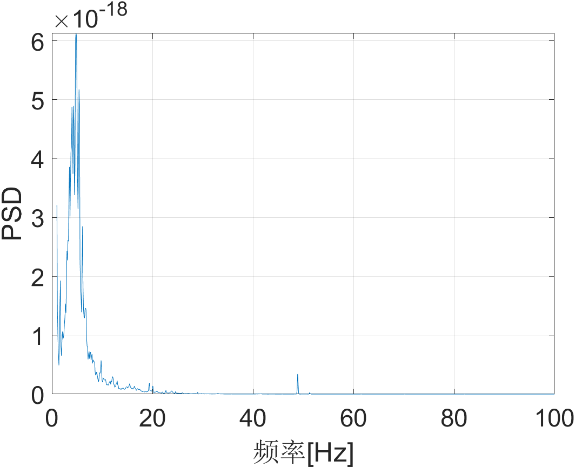
对撞区四级铁施加HEPS地面振动
使用频率相关模型，在对撞区四级铁施加HEPS地面振动，波速设置为2000m/s
将各频率的放大倍数与HEPS地面振动PSD结合后进行PSD积分：
频率范围 | 地面振动rms值 | y_rms | yv_rms | RL
1-100Hz | 4.2nm | 4.2nm | 0.24μrad | 99.62%
0.1-100Hz | 47.3nm | 53.4nm | 0.33μrad | 57.68%
1-250Hz | 4.2nm | 4.2nm | 0.25μrad | 99.62%

Slide 6
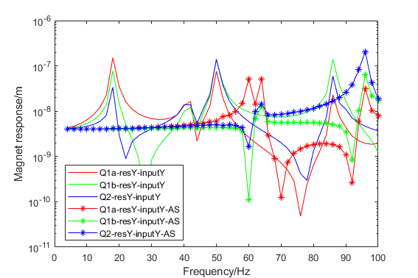
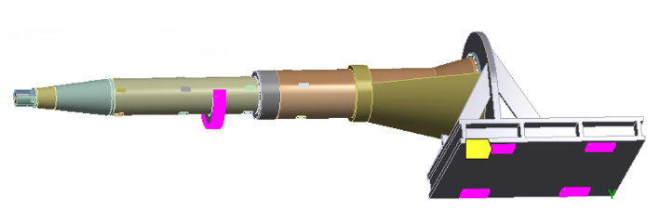
施加HEPS地面振动的同时考虑支架放大
辅助支撑位置
有无辅助支撑 | Q1a | Q1b | Q2
无 | 9.2nm | 7.9nm | 5.8nm
有 | 4.6nm | 4.6nm | 4.6nm
有无辅助支撑时磁铁受到的影响
有无辅助支撑 | y_rms | yv_rms | RL
无 | 10.9nm | 2.23μrad | 94.87%
有 | 4.6nm | 0.53μrad | 99.41%
有无辅助支撑时束流受到的影响

Slide 7
下一步计划
1、目前输入的HEPS地面信号的频率范围是1-100Hz，下一步将扩充频率范围到0.1Hz-250Hz，研究更低频振动的影响，以及验证更高频的地面振动是否会对亮度造成较大的影响。
2、使用同样的方法，研究弧区四极铁振动对IP处束流及亮度造成的影响。
Notes:
1.选用同样的heps地面振动输入，分别放入heps和cepc中看区别 2.支架 3.

Slide 8
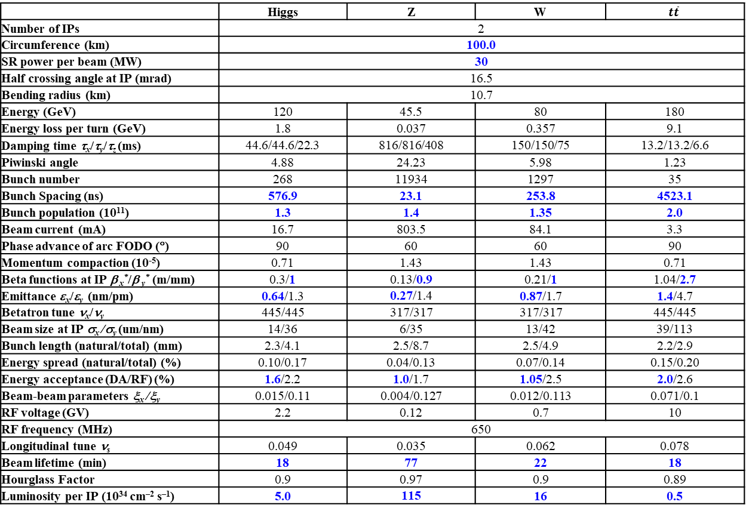
CEPC总体参数表
 | Higgs | Z | W
Number of IPs | 2
Circumference (km) | 100.0
SR power per beam (MW) | 30
Half crossing angle at IP (mrad) | 16.5
Bending radius (km) | 10.7
Energy (GeV) | 120 | 45.5 | 80 | 180
Energy loss per turn (GeV) | 1.8 | 0.037 | 0.357 | 9.1
Damping time τ_{x}/τ_{y}/τ_{z} (ms) | 44.6/44.6/22.3 | 816/816/408 | 150/150/75 | 13.2/13.2/6.6
Piwinski angle | 4.88 | 24.23 | 5.98 | 1.23
Bunch number | 268 | 11934 | 1297 | 35
Bunch Spacing (ns) | 576.9 | 23.1 | 253.8 | 4523.1
Bunch population (10¹¹) | 1.3 | 1.4 | 1.35 | 2.0
Beam current (mA) | 16.7 | 803.5 | 84.1 | 3.3
Phase advance of arc FODO (°) | 90 | 60 | 60 | 90
Momentum compaction (10⁻⁵) | 0.71 | 1.43 | 1.43 | 0.71
Beta functions at IP β _{x}*/β _{y}* (m/mm) | 0.3/1 | 0.13/0.9 | 0.21/1 | 1.04/2.7
Emittance ε_{x}/ε_{y} (nm/pm) | 0.64/1.3 | 0.27/1.4 | 0.87/1.7 | 1.4/4.7
Betatron tune ν_{x}/ν_{y} | 445/445 | 317/317 | 317/317 | 445/445
Beam size at IP σ_{x} /σ_{y} (um/nm) | 14/36 | 6/35 | 13/42 | 39/113
Bunch length (natural/total) (mm) | 2.3/4.1 | 2.5/8.7 | 2.5/4.9 | 2.2/2.9
Energy spread (natural/total) (%) | 0.10/0.17 | 0.04/0.13 | 0.07/0.14 | 0.15/0.20
Energy acceptance (DA/RF) (%) | 1.6/2.2 | 1.0/1.7 | 1.05/2.5 | 2.0/2.6
Beam-beam parameters ξ_{x} /ξ_{y} | 0.015/0.11 | 0.004/0.127 | 0.012/0.113 | 0.071/0.1
RF voltage (GV) | 2.2 | 0.12 | 0.7 | 10
RF frequency (MHz) | 650
Longitudinal tune ν_{s} | 0.049 | 0.035 | 0.062 | 0.078
Beam lifetime (min) | 18 | 77 | 22 | 18
Hourglass Factor | 0.9 | 0.97 | 0.9 | 0.89
Luminosity per IP (10³⁴ cm^{–2} s^{–1}) | 5.0 | 115 | 16 | 0.5
Ref: CEPC TDR; Radiation Detection Technology and Methods (2024) 8:1–1105, https://doi.org/10.1007/s41605-024-00463-y;

Slide 9

原先地面振动限值的确定方法
选用Higgs Lattice
在对撞区和弧区分别施加y方向的不同位移RMS值完全随机振动（不考虑频率分布的白噪声），从而给出振动限值的上限。
对撞点轨道偏差与亮度的关系：
$$L=L_{0}∙\exp\left(−\frac{{Δx}^{2}}{4σ_{x}^{2}}−\frac{{Δy}^{2}}{4σ_{y}^{2}}\right)$$
考虑束流小抖动：
IP1
$$R_{L}=\frac{L}{L_{0}}=\exp\left(−\frac{{Δx}^{2}}{4σ_{x}^{2}}−\frac{{Δy}^{2}}{4σ_{y}^{2}}\right)$$
对于CEPC的Higgs模式，对撞点处垂直方向束流RMS尺寸为36nm，水平方向束流RMS尺寸为14μm，因此：
$$R_{L}≈\exp\left(−\frac{{Δy}^{2}}{4σ_{y}^{2}}\right)$$
IP2
●对撞区施加位置
●弧区施加位置
若将亮度下降$控制在2\%之内$，则垂直方向位移偏移量
$Δy<0.28σ_{y}$，$Δy<10.2nm，$也即束流垂直方向轨道
抖动容忍度为：$Δy<10.2nm$
轨道偏移量（IP1/IP2) | 对撞区四级磁铁加载位移偏差 | 弧区四级磁铁加载随机振动误差
10nm/10nm | 4nm | 25nm

Slide 10
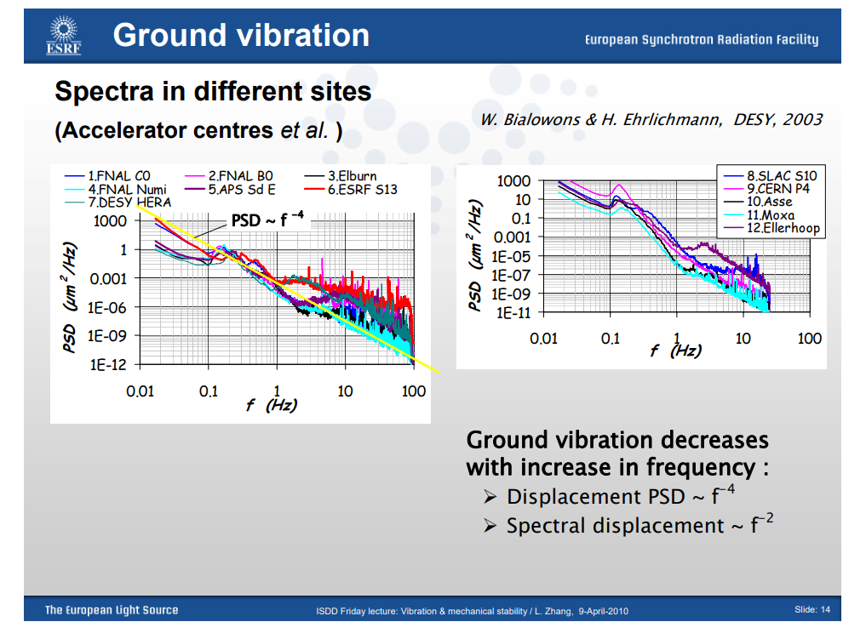
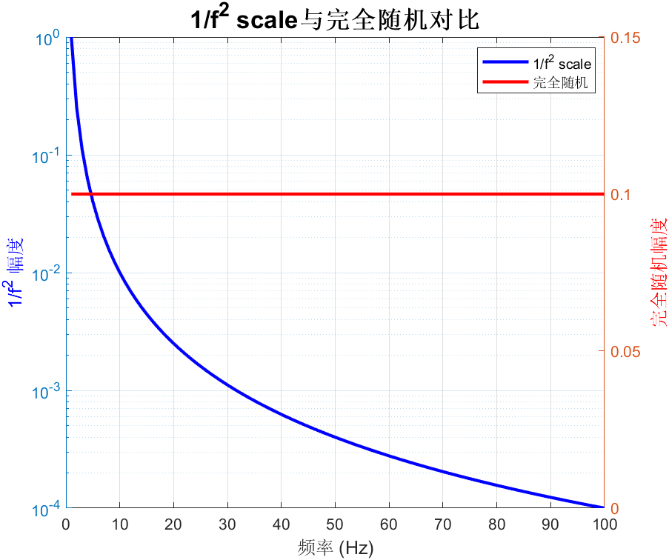
之前对地面振动进行限值时
1、没有考虑角度误差引起的亮度下降，引入后需重新评估亮度下降。
2、使用的模型是完全随机振动模型，引入频率相干性模型后，亮度应会有所增加。
因此振动限值需要通过模拟进一步评估。
Reference: L. Zhang, M. Lesourd, Vibration and mechanical stability — status and perspectives, ISDD Friday lecture, 9 April 2010. https://www.esrf.fr/files/live/sites/www/files/Instrumentation/friday-lectures-slides/Talk_L.Zhang.pdf
Notes:
解释一下heps和cepc结果上的区别，可以将讨论过程写出来

Slide 11
位移误差和角度误差引起的亮度下降公式
$R_{L}\left(δx,δy,δφ_{x},δφ_{y}\right)=\frac{L}{L_{0}}=\frac{{\left[1+{\left(\frac{σ_{z}}{σ_{x}^{∗}}\tan\left(φ+δφ_{x}\right)\right)}^{2}\right]}^{−\frac{1}{2}}}{{\left[1+{\left(\frac{σ_{z}}{σ_{x}^{∗}}\tan{φ}\right)}^{2}\right]}^{−\frac{1}{2}}}∙{\left[1+{\left(\frac{σ_{z}}{σ_{y}^{∗}}\tan{δφ_{y}}\right)}^{2}\right]}^{−\frac{1}{2}}$ $∙\exp\left[−\frac{{\left({δx}/2\right)}^{2}}{σ_{x}^{∗2}\cos^{2}\left(φ+δφ_{x}\right)+σ_{z}^{2}\sin^{2}\left(φ+δφ_{x}\right)}−\frac{{\left({δy}/2\right)}^{2}}{σ_{y}^{∗2}\cos^{2}\left(δφ_{y}\right)+σ_{z}^{2}\sin^{2}\left(δφ_{y}\right)}\right]$
由条件： ①$σ_{z}=4.1mm,σ_{x}^{∗}=14μm,σ_{y}^{∗}=36nm,φ=16.5mrad$ ② $δx、$ $δy、$ $δφ_{y}$为小量，同时$δφ_{x}$是$φ$的高阶小量
近似得$R_{L}\left(δx,δy,δφ_{x},δφ_{y}\right)=\left(1−\frac{δφ_{x}}{φ}\right)∙\exp\left[−\frac{1}{2}{\left(\frac{σ_{z}}{σ_{y}^{∗}}δφ_{y}\right)}^{2}−\frac{{\left(δy\right)}^{2}}{4σ_{y}^{∗2}}\right]=X_{L}Y_{L}$
先单独考虑y方向，当亮度下降至98%时，$δy$和$δφ_{y}$的关系：
$Y_{L}\left(δy,δφ_{y}\right)=\exp\left[−\frac{1}{2}{\left(\frac{σ_{z}}{σ_{y}^{∗}}δφ_{y}\right)}^{2}−\frac{{\left(δy\right)}^{2}}{4σ_{y}^{∗2}}\right]=0.98$
Reference: O. Napoly, PA 40 (1993) 180
Notes:
每一步写清楚

Slide 12
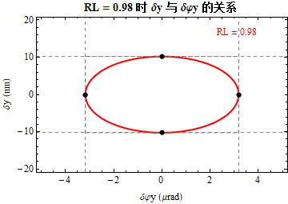
位移误差和角度误差引起的亮度下降
例如，考虑亮度下降至98%时，$δy$和$δφ_{y}$的关系：
$Y_{L}\left(δy,δφ_{y}\right)=\exp\left[−\frac{1}{2}{\left(\frac{σ_{z}}{σ_{y}^{∗}}δφ_{y}\right)}^{2}−\frac{{\left(δy\right)}^{2}}{4σ_{y}^{∗2}}\right]=0.98$
$\ln\left(−Y_{L}\right)=\frac{1}{2}{\left(\frac{σ_{z}}{σ_{y}^{∗}}δφ_{y}\right)}^{2}+\frac{{\left(δy\right)}^{2}}{4σ_{y}^{∗2}}$
理论边界值：
$δy=±10.23 nm$
$δφ_{y}=±3.18 μrad$
因此在做限值时，不光要对轨道抖动做要求，还需要考虑角度误差的影响

Slide 13
总结及下一步计划
考虑位移误差和角度误差共同对亮度造成的影响，以及引入频率相干性模型后，对地面振动限值进一步评估的初步想法：
①引入频率相干性，选用1/f^2 scale的幅度谱分布，设定1-100Hz的位移RMS值：对撞区为4nm，弧区为25nm，验证原先限值下，亮度是否仍满足要求。
②通过调节频域范围的上下限，观察亮度受到的影响大小，来确定所关注的频率范围上下限。
③设定不同频率振幅一致，分别计算不同频率的振动场对亮度的影响，绘制亮度下降率和频率的关系图，确认亮度下降率随频率变化的趋势，进一步确认所关注的频率范围。
以上亮度计算均通过施加多次振动场，进行周期解计算，统计对撞点处y和y’值，然后通过公式计算亮度下降率。
Notes:
1.选用同样的heps地面振动输入，分别放入heps和cepc中看区别 2.支架 3.

Slide 14
随机振动rms值 | x_ip1_rms | xv_ip1_rms | y_ip1_rms | yv_ip1_rms | RL
1nm | 3.735nm | 0.039μrad | 0.938nm | 1.769μrad | 98.02%
2nm | 7.356nm | 0.076μrad | 1.811nm | 3.591μrad | 92.51%
4nm | 15.650nm | 0.154μrad | 3.750nm | 7.325μrad | 76.67%
8nm | 30.171nm | 0.300μrad | 7.183nm | 14.685μrad | 51.18%
HEPS地面振动 | y_rms | yv_rms | RL
4.3nm | 4.3nm | 0.22μrad | 99.62%
PSD积分
频率分布
HEPS地面振动 | y_rms | yv_rms | RL
4.3nm | 4.0nm | 0.25μrad | 99.66%
有无支架 | y_rms | yv_rms | RL
无 | 10.9nm | 2.23μrad | 94.87%
有 | 4.6nm | 0.53μrad | 99.41%
有无支架 | Q1a | Q1b | Q2
无 | 9.2nm | 7.9nm | 5.8nm
有 | 4.6nm | 4.6nm | 4.6nm

